Slide 1

Metrics and alternative metrics in Scholarly Publishing /
Métricas y métricas alternativas en la publicación científica
Mg. Josmel Pacheco-Mendoza
Coordinador de la Unidad de Investigación
en Bibliometría
Twitter: @josmel1
E-mail: josmel@gmail.com
ORCID: orcid.org/0000-0002-2251-8092

Slide 2

El viejo mantra de "Publicar o morir" está obsoleto.
#visibleorvanish

Slide 3
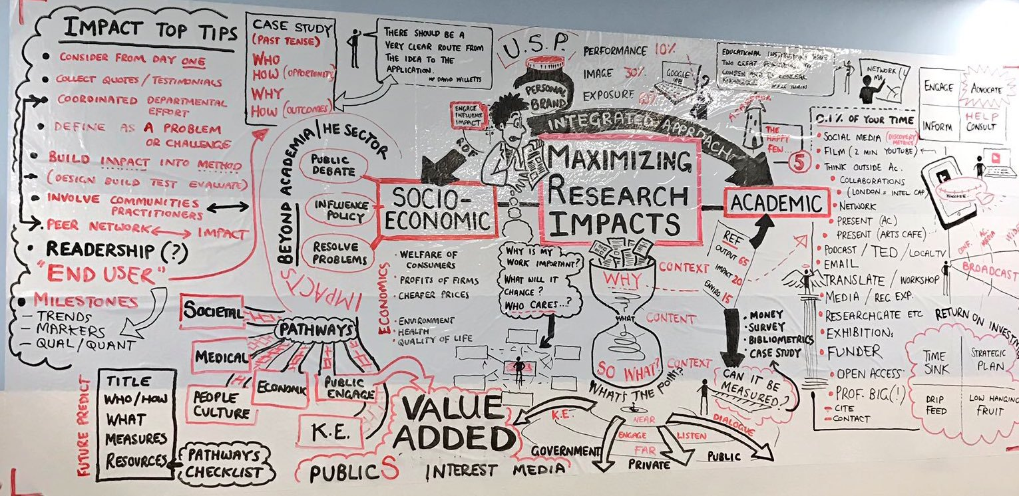
Maximizar el impacto de la Investigación

Slide 4
La evaluación de la actividad científica
Bibliometría
Desde los años ’60, ‘70 basada en citación
Citación como reconocimiento (Merton)
Nacimiento índices de citas - SCI, SSCI y A&HCI
Popularización del Factor de Impacto (IF)
Herramienta esencial en políticas científicas (UK)
Existencia área críticas de evaluación: Humanidades
Última década gran cantidad de recursos: Scopus/Dimensions(?)

Slide 5
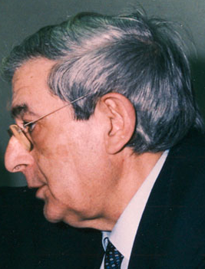

Definiciones básicas de la bibliometría
El análisis estadístico y sociométrico de la bibliografía científica mediante el uso de modelos matemáticos, y cuyos objetivos se basan en el estudio del tamaño, crecimiento y distribución de la bibliografía científica y en el estudio de la estructura y dinámica social que la producen y la utilizan.
(López-Piñero, 1972)
El estudio de la medición de progreso científico y tecnológico
(Garfield, 1979)

Slide 6

Los Indicadores bibliométricos
La forma más difundida de cuantificar los resultados de la ciencia son los indicadores bibliométricos, que consisten en la extracción de información estadística de bases de datos bibliográficas.

Slide 7
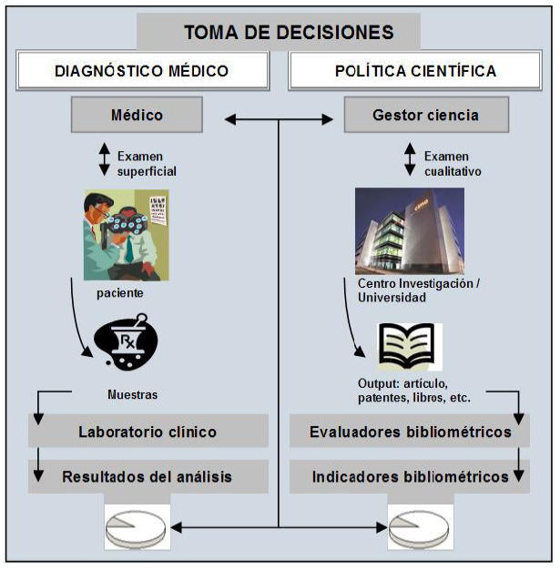
La bibliometría es una herramienta de diagnóstico

Slide 8
Tipos de indicadores bibliométricos
s
PRODUCCIÓN
IMPACTO
Indicadores
Bibliométricos
COLABORACIÓN
NUEVOS INDICADORES

Slide 9
Producción
Análisis de producción de países (Macro)
Análisis de producción de instituciones/ Revistas (Meso)
Análisis de producción de autores (Micro)

Slide 10
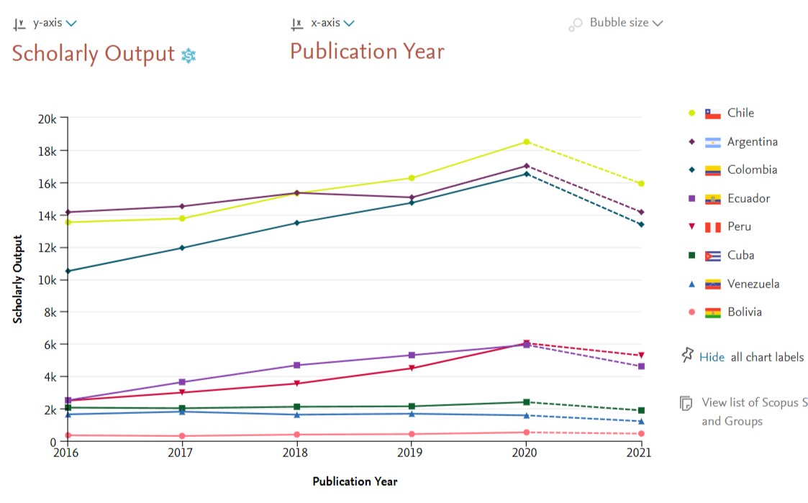
Análisis de producción (País)

Slide 11
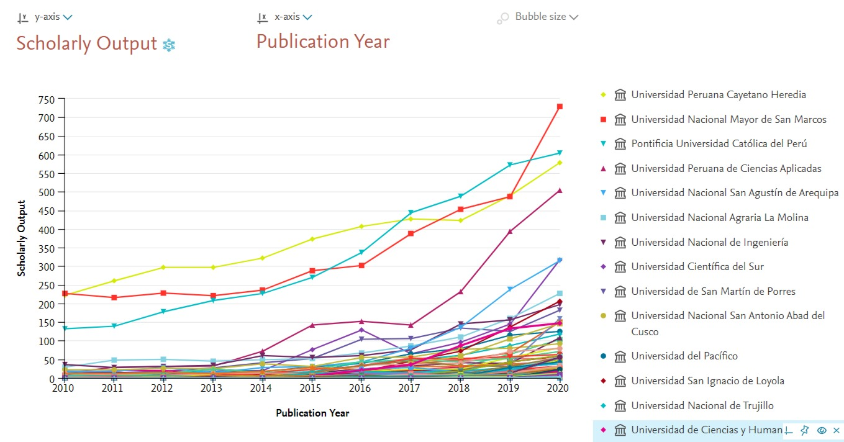
Análisis de producción (institución)

Slide 12
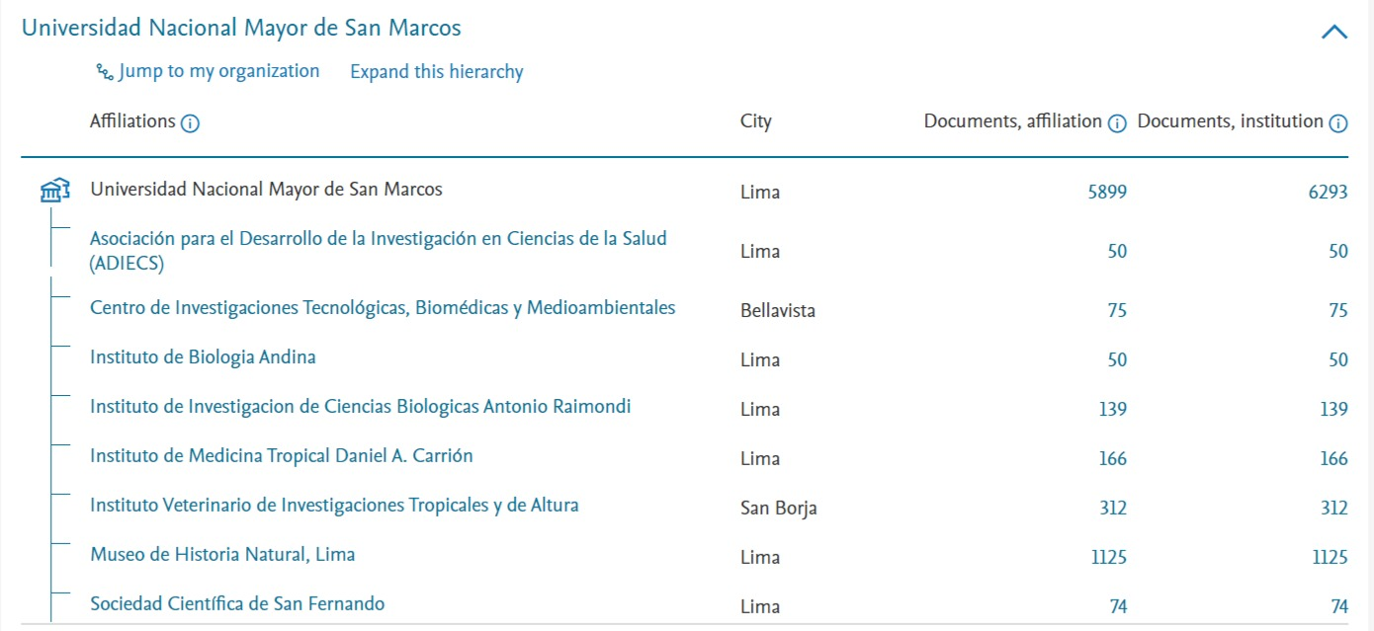
Producción UNMSM (Jerarquía)

Slide 13
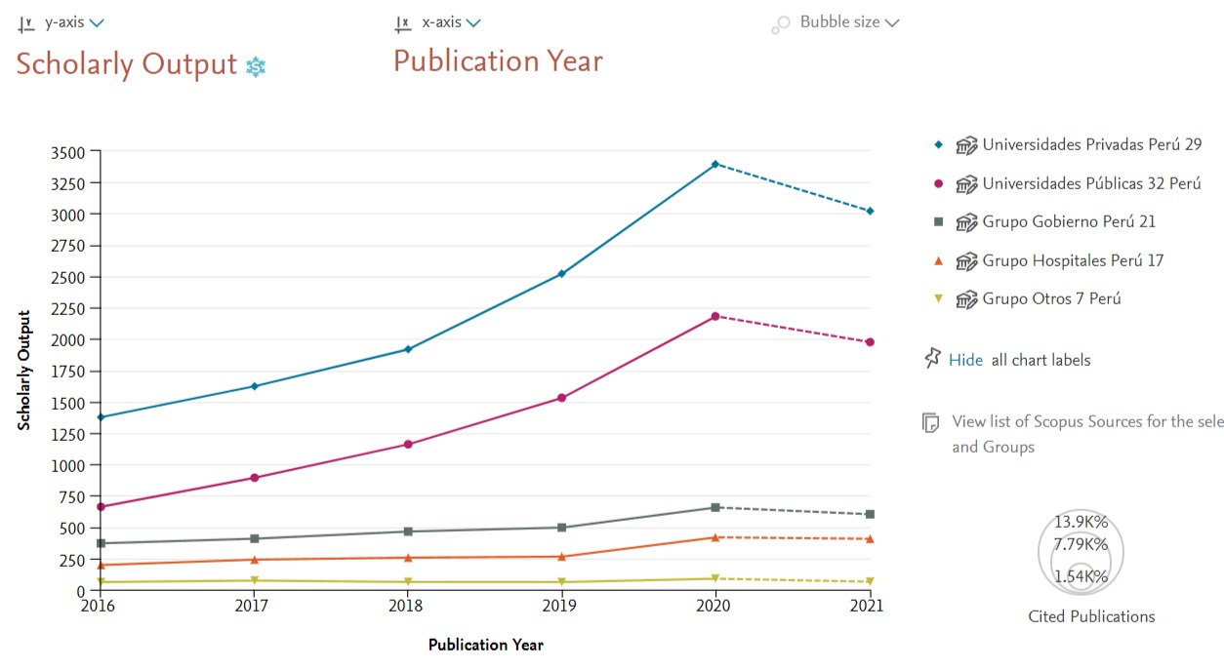
Análisis de producción (institución)

Slide 14
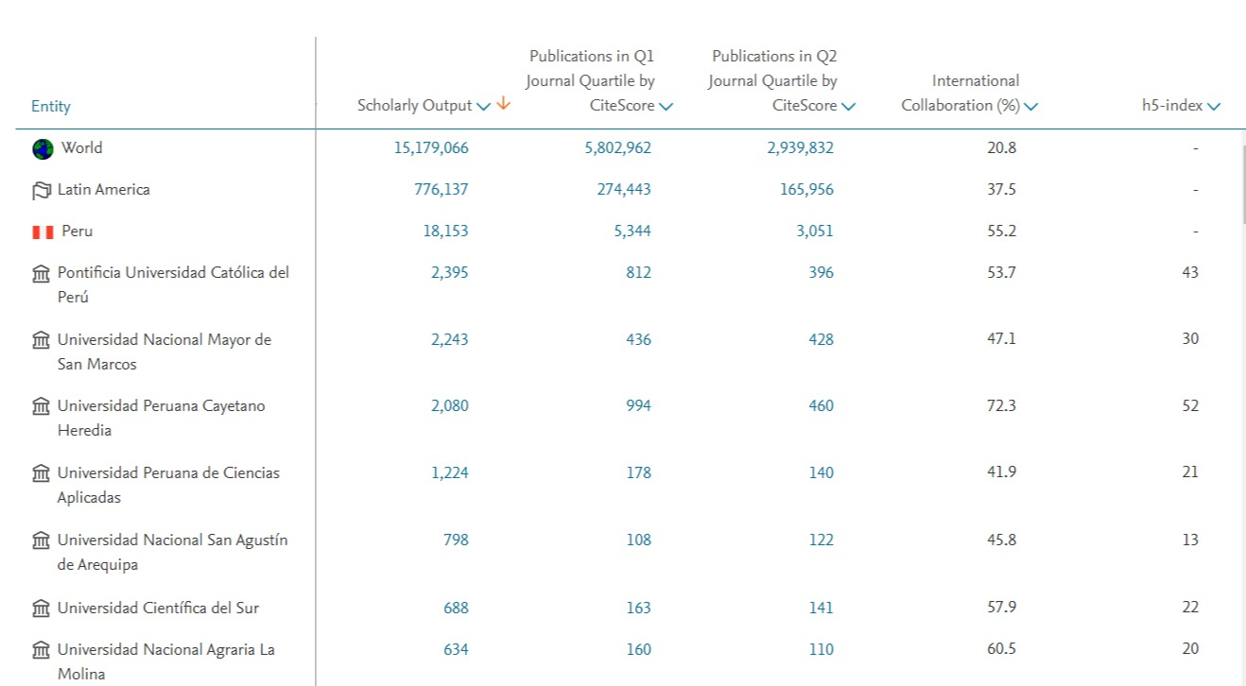
Análisis de impacto (institución)

Slide 15
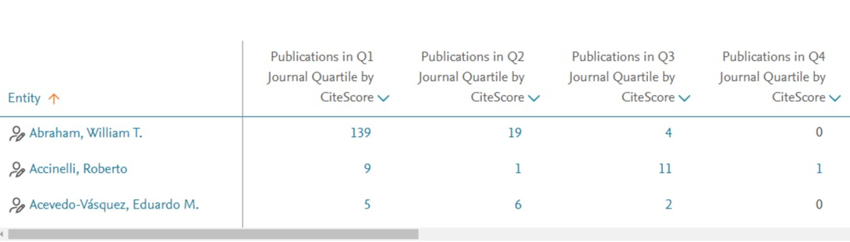
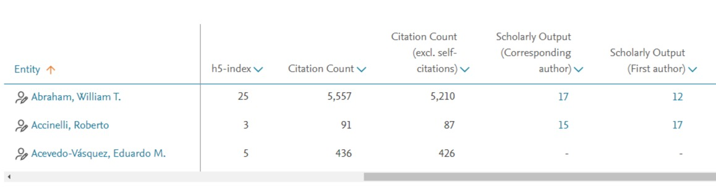
Análisis de producción/impacto (autores)

Slide 16

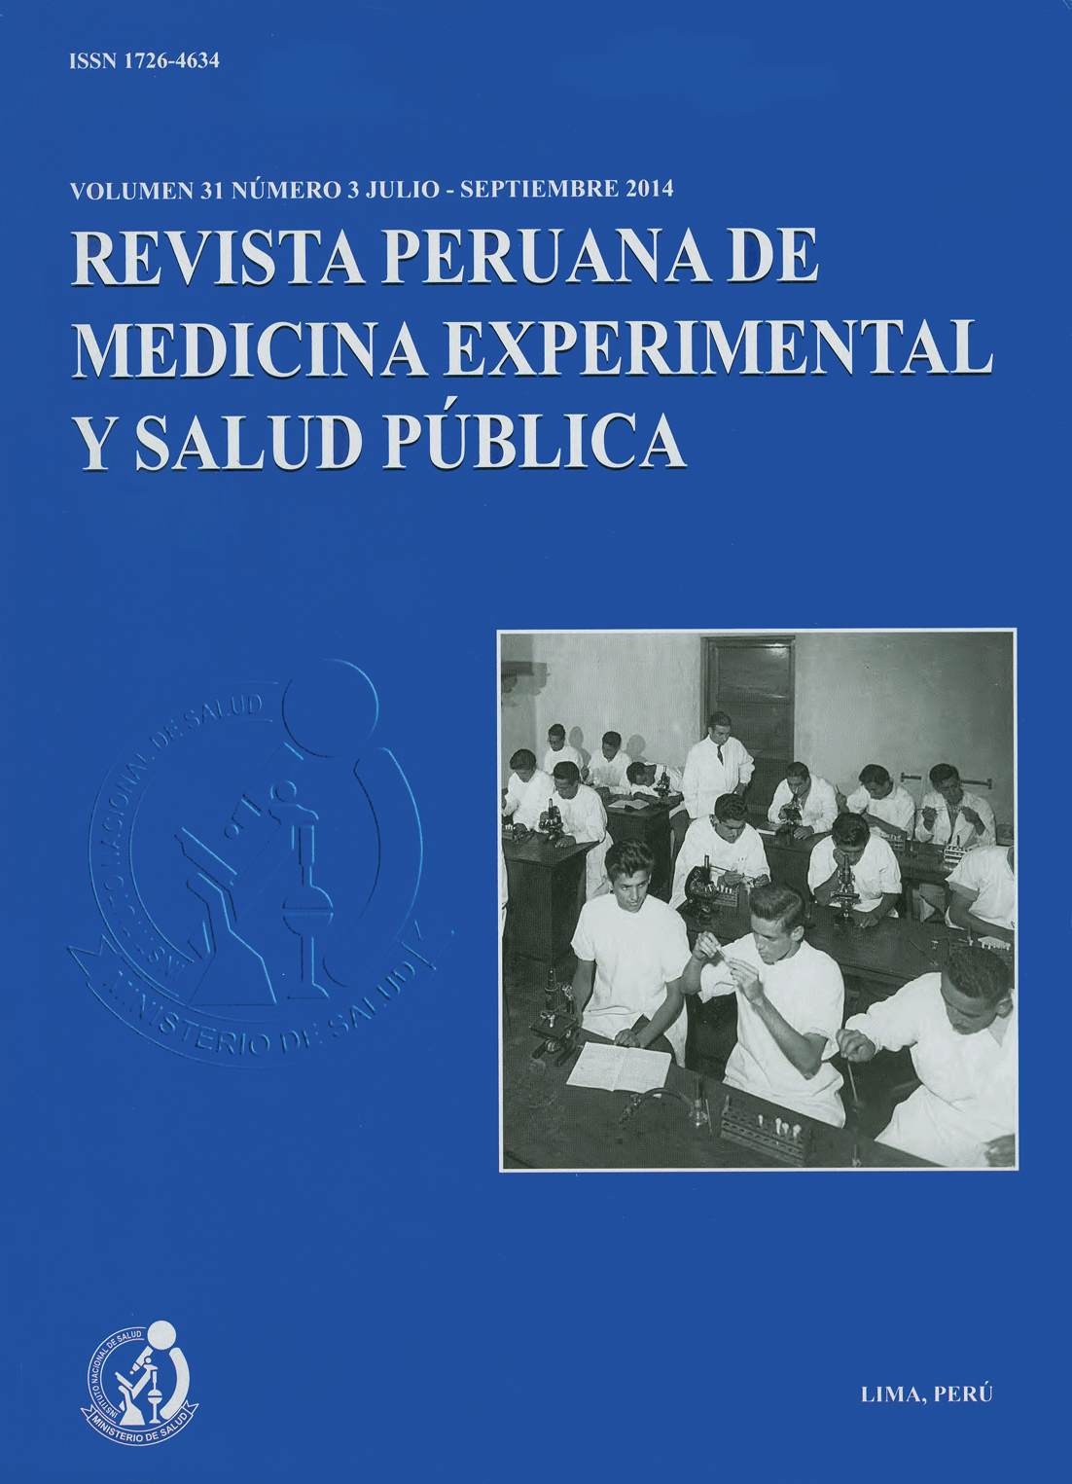
Análisis Revistas

Slide 17
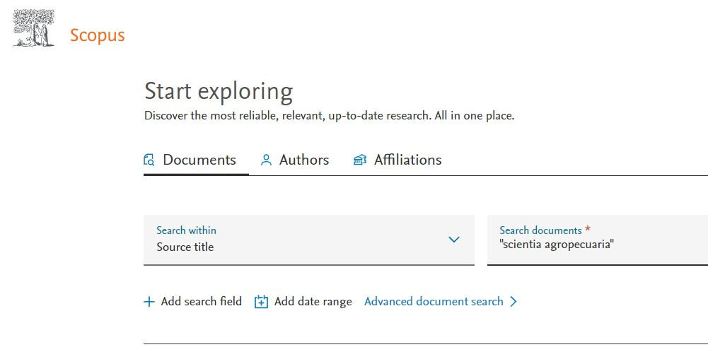
Búsqueda citas recibidas
(Cuando no está en Scopus)
Para buscar las citas de una revista cuando no está en SCOPUS

Slide 18
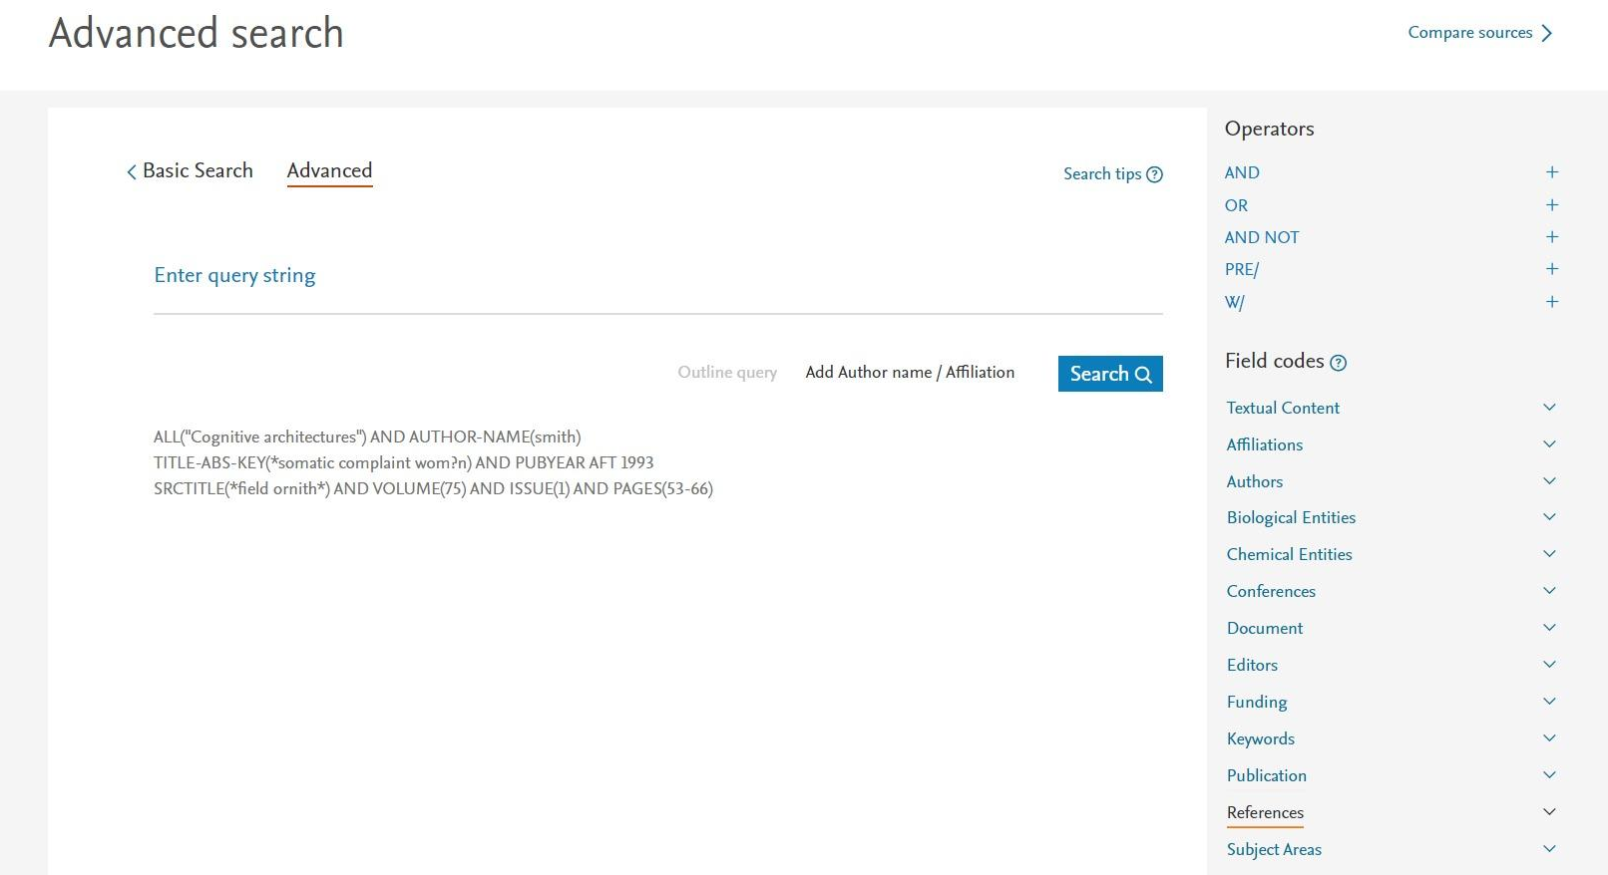
Búsqueda citas recibidas
(Cuando no está en scopus)
Para buscar las citas de una revista cuando no está en SCOPUS

Slide 19
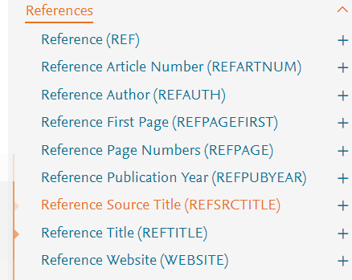
Búsqueda citas recibidas
(Cuando no está en scopus)
Hacer clic en el Plus (+) y en la búsqueda avanzada aparecerá REFSRTITLE( ) colocar el nombre de la revista dentro del paréntesis.

Slide 20
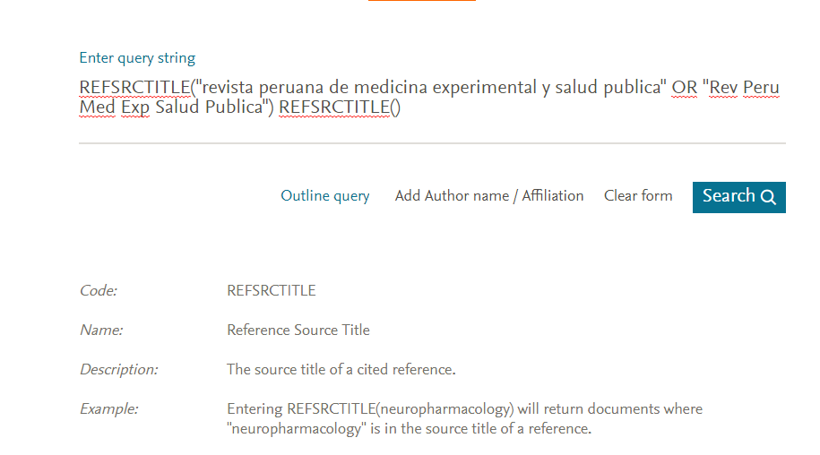
Búsqueda citas recibidas (Búsqueda avanzada)
Buscar también Título abreviado (Ver ficha Latindex)

Slide 21
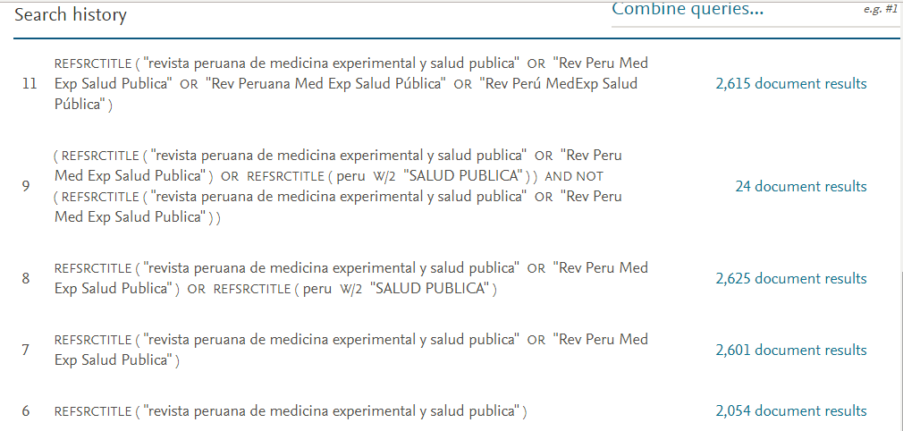
Búsqueda citas recibidas
Agregar las variantes a la fórmula
Para poder detectar las variantes usar el operador de cercanía W
Restar y buscar las variantes en los artículos nuevos

Slide 22
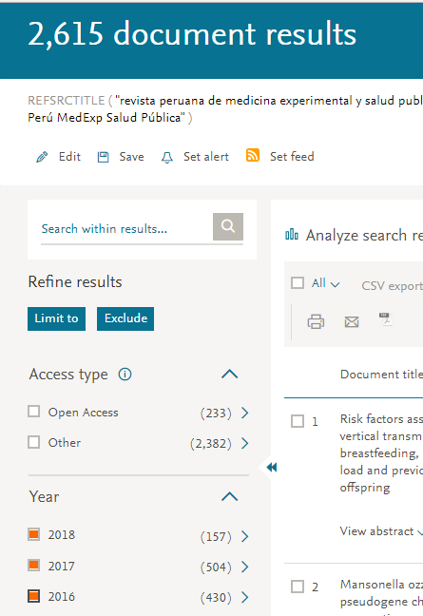
Búsqueda citas recibidas
Cómo descargar?
Primero excluir los últimos años para que el número sea menor de 2000 registros y puedan descargar y luego limitar los últimos años. Luego de eso juntar todo en Excel.
1
2

Slide 23
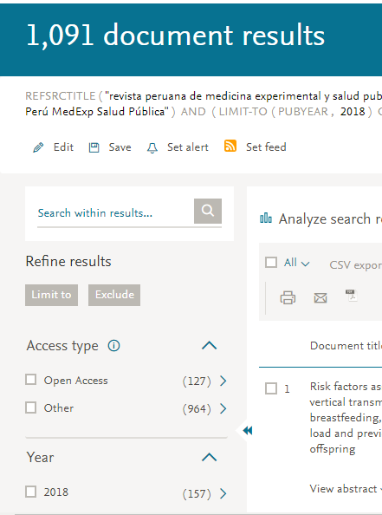
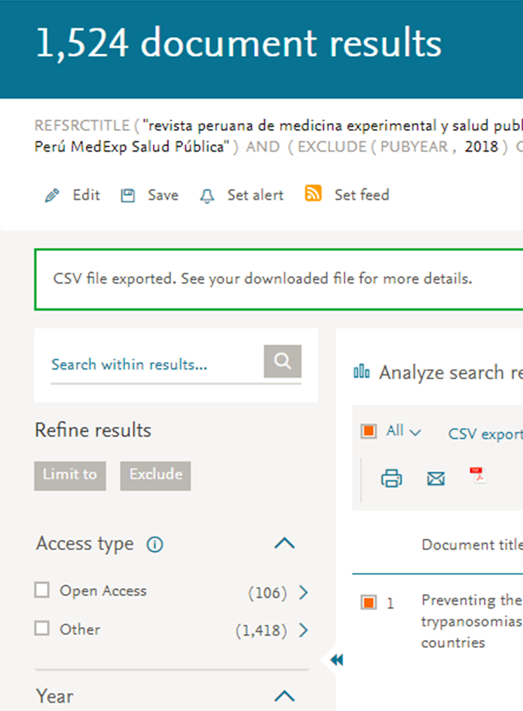
1
2

Slide 24
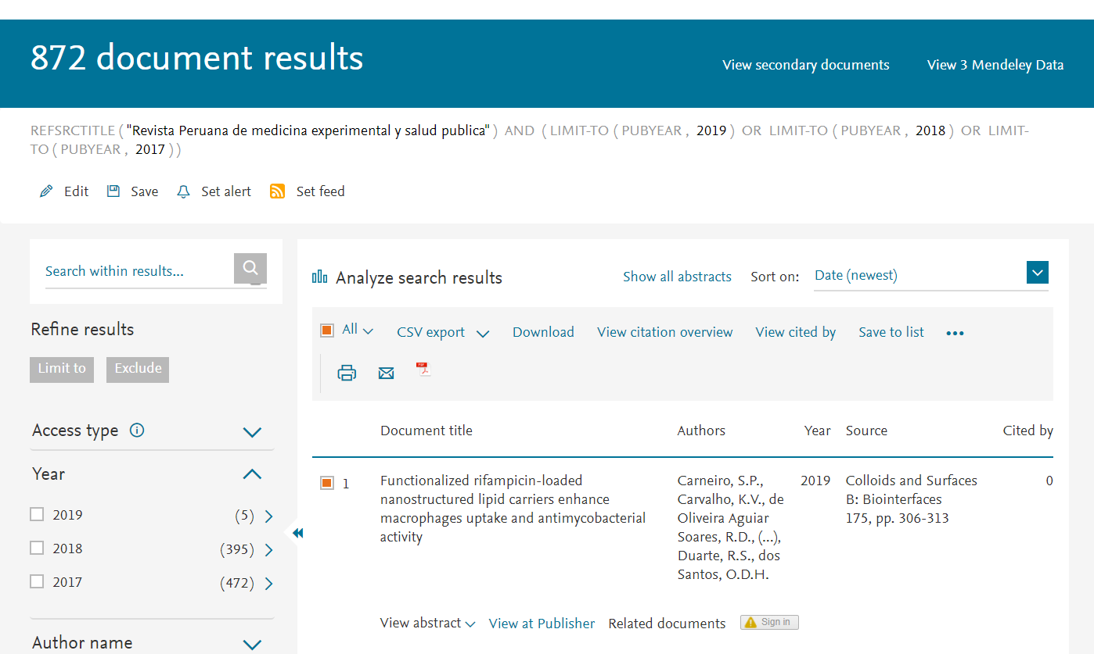
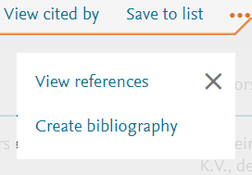
Búsqueda referencias citadas
2,338 en total, 872 las referencias de los últimos tres años.
1
2
2. Una vez limitada la cantidad de años ya se puede hacer clic en View cited by para saber los artículos que citan a artículos de la revista analizada.

Slide 25



Métricas alternativas

Slide 26
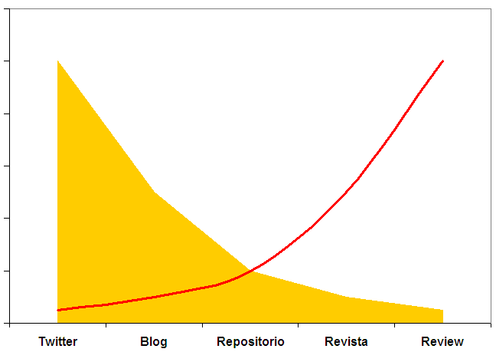
Inmediatez de la comunicación
IMPACTO CIENTÍFICO
Inmediato
2 años
Velocidad difusión
Fuente: Daniel Torres-Salinas
torressalinas@gmail.com
Notes:
26

Slide 27
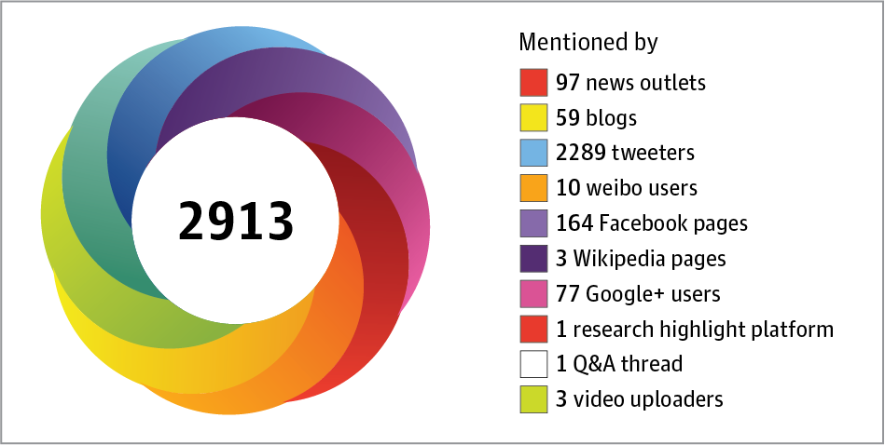
Nuevo contexto y nuevas herramientas
Al mismo tiempo el contexto tecnológico e internet han evolucionado enormemente en los últimos años.

Slide 28
Nuevo contexto y nuevas herramientas
Han surgido cientos de plataformas que permiten compartir libremente todo tipo de información y conectarnos a través de redes (web 2.0)
También se ha visto reflejado en la actividad académica y científica:
Redes sociales académicas
Repositorios de acceso abierto
Gestores de referencias on-line
Data Sharing
Índices de Citas abiertos (GS)

Slide 29
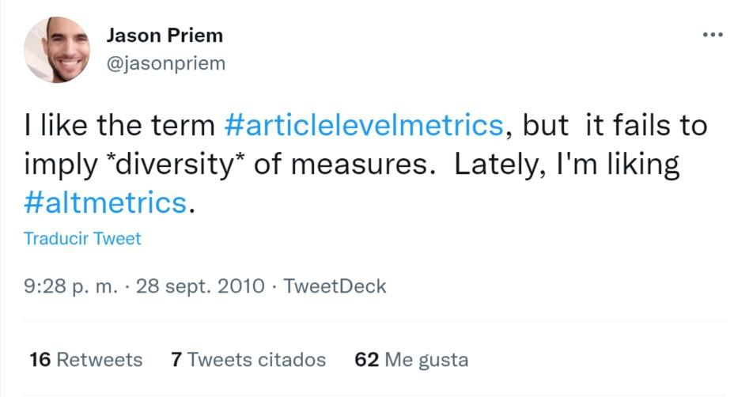
Altmetrics
El término altmetrics fue propuesto por Jason Priem en un tuit publicado hace 11 años:

Slide 30
Herramientas para recopilar indicadores
Plum analytics
Impact Story
Altmetric.com

Slide 31
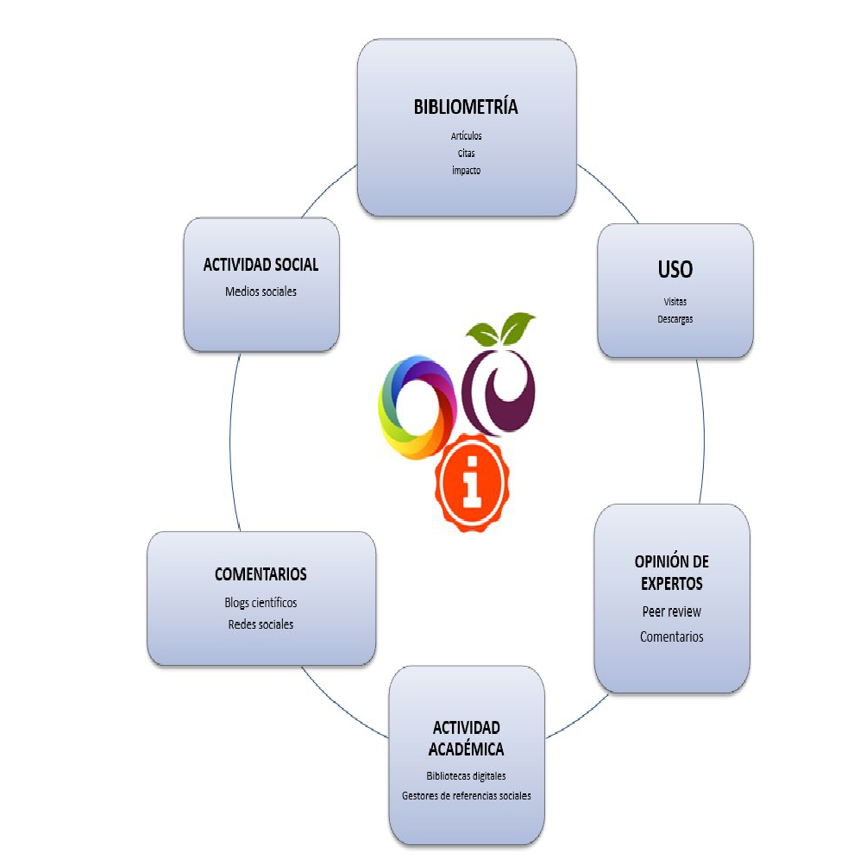

Slide 32
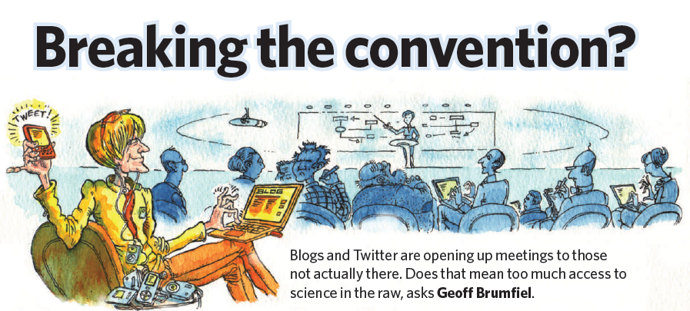
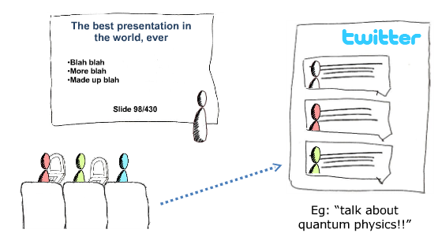
Habitual en los congresos
HASHTAG
#OAWEEKPERU2018
Science journalism: Breaking the convention?
http://www.nature.com/news/2009/090624/full/4591050a.html
Published online 24 June 2009 | Nature 459, 1050-1051 (2009) | doi:10.1038/4591050a

Slide 33

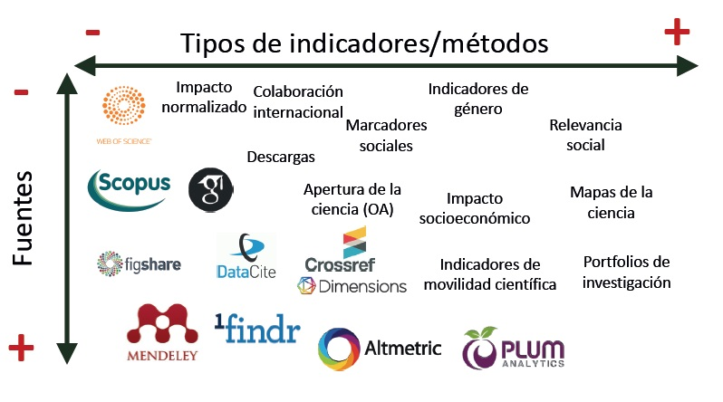
Autoevaluación
Robinson-García, N., Repiso, R., & Torres-Salinas, D. (2018). Perspectiva y retos de los profesionales de la evaluación científica y la bibliometría. El Profesional de la Información, 27(3), 461–466. https://doi.org/10.3145/epi.2018.may.01

Slide 34
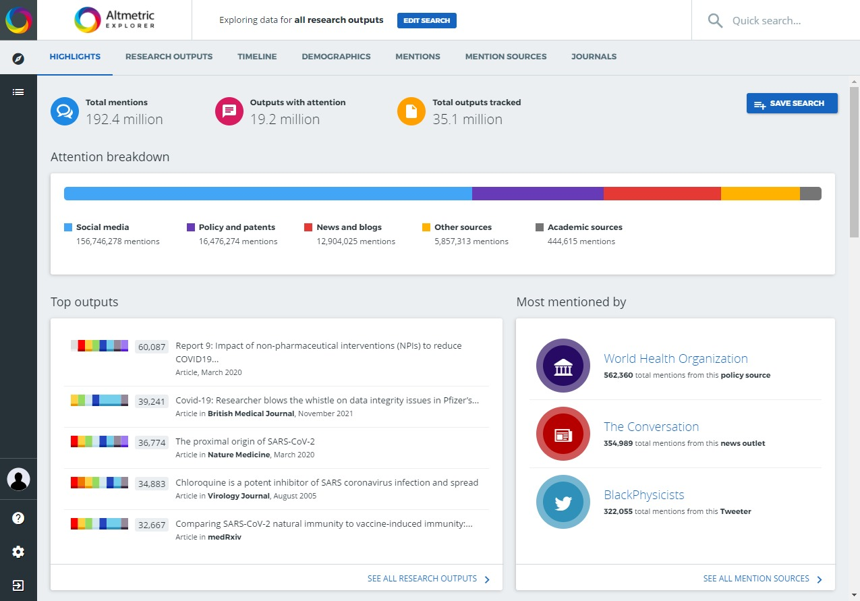
Altmetric

Slide 35
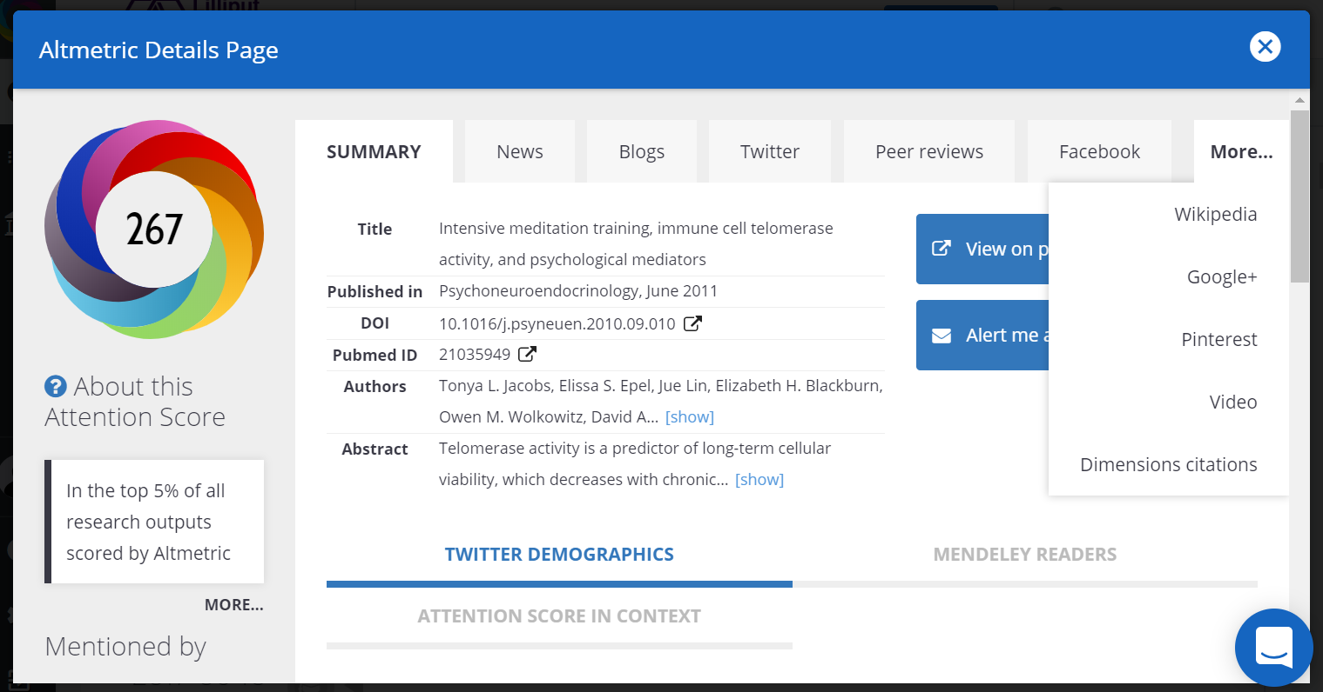
Altmetric

Slide 36
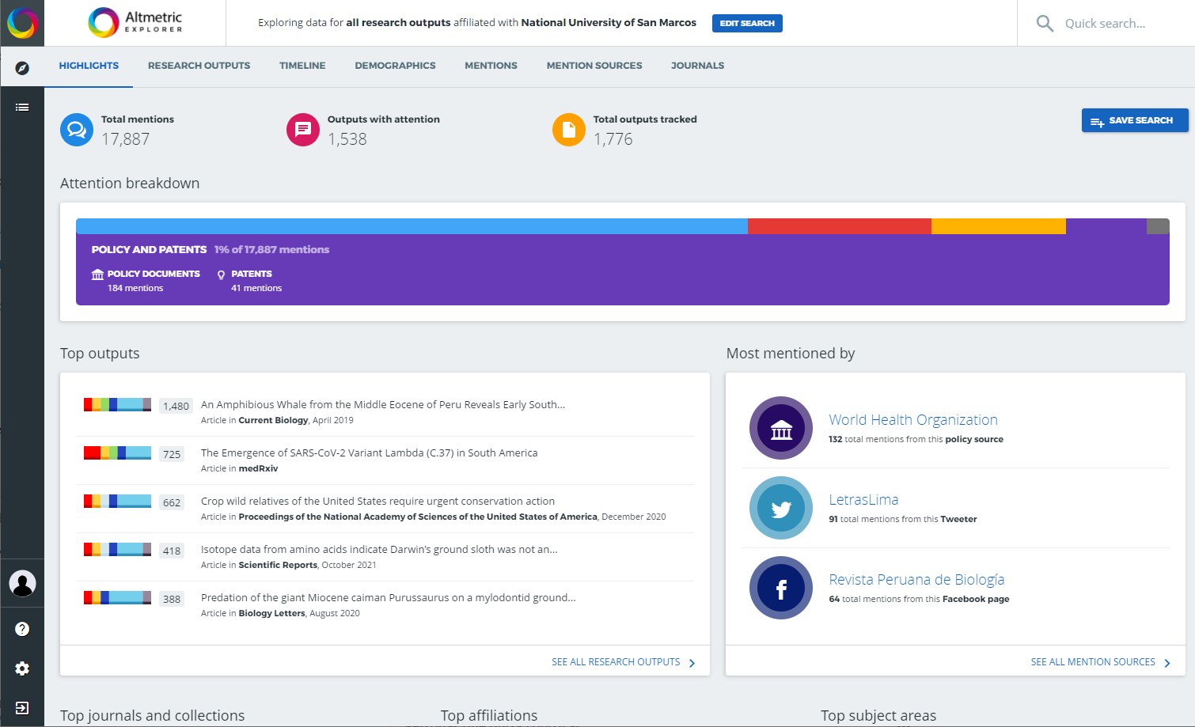
Altmetric

Slide 37
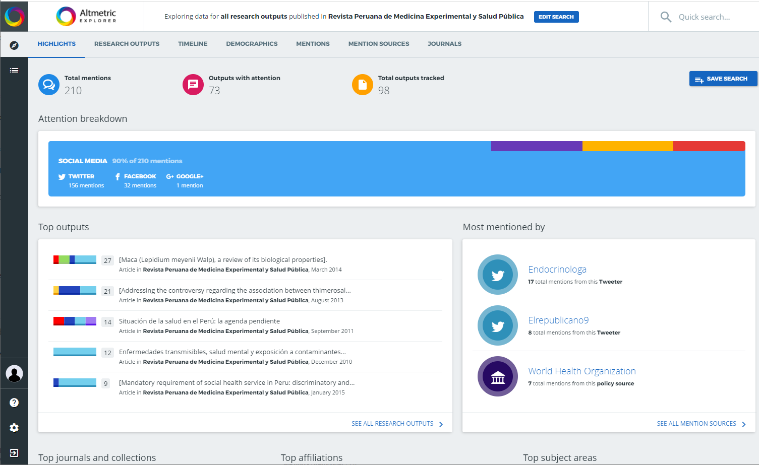
Altmetric

Slide 38
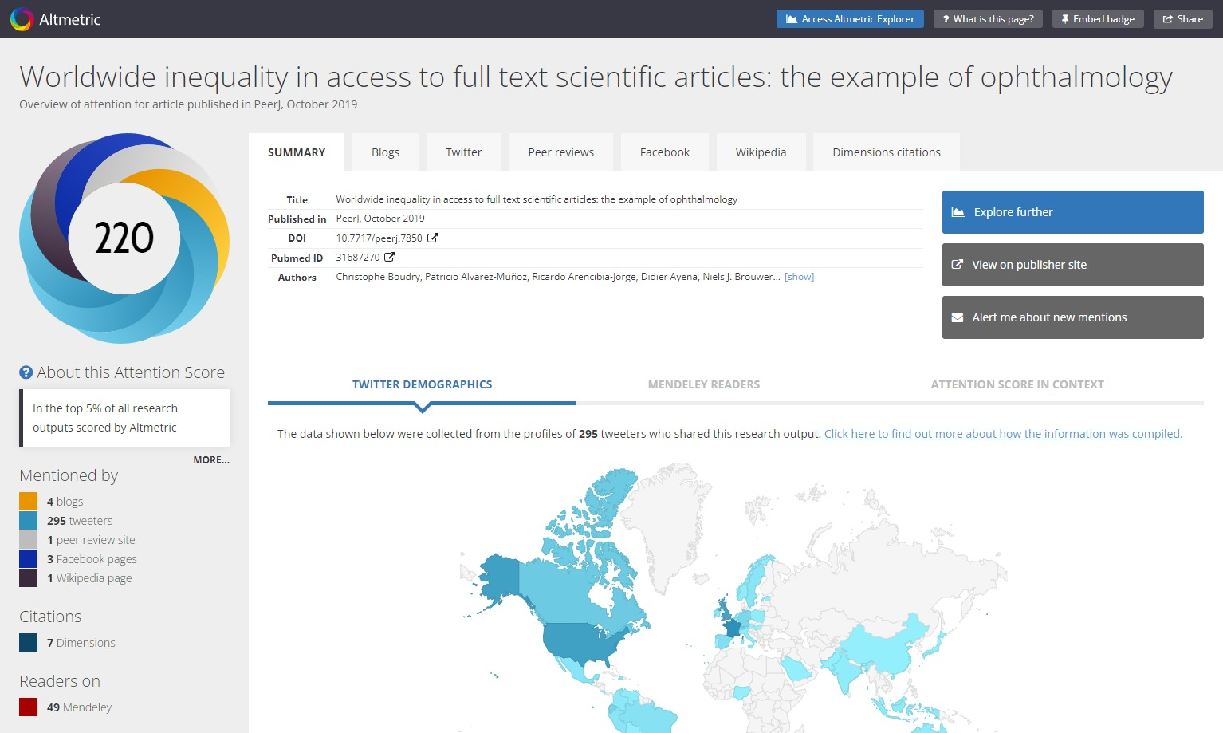
Altmetric

Slide 39
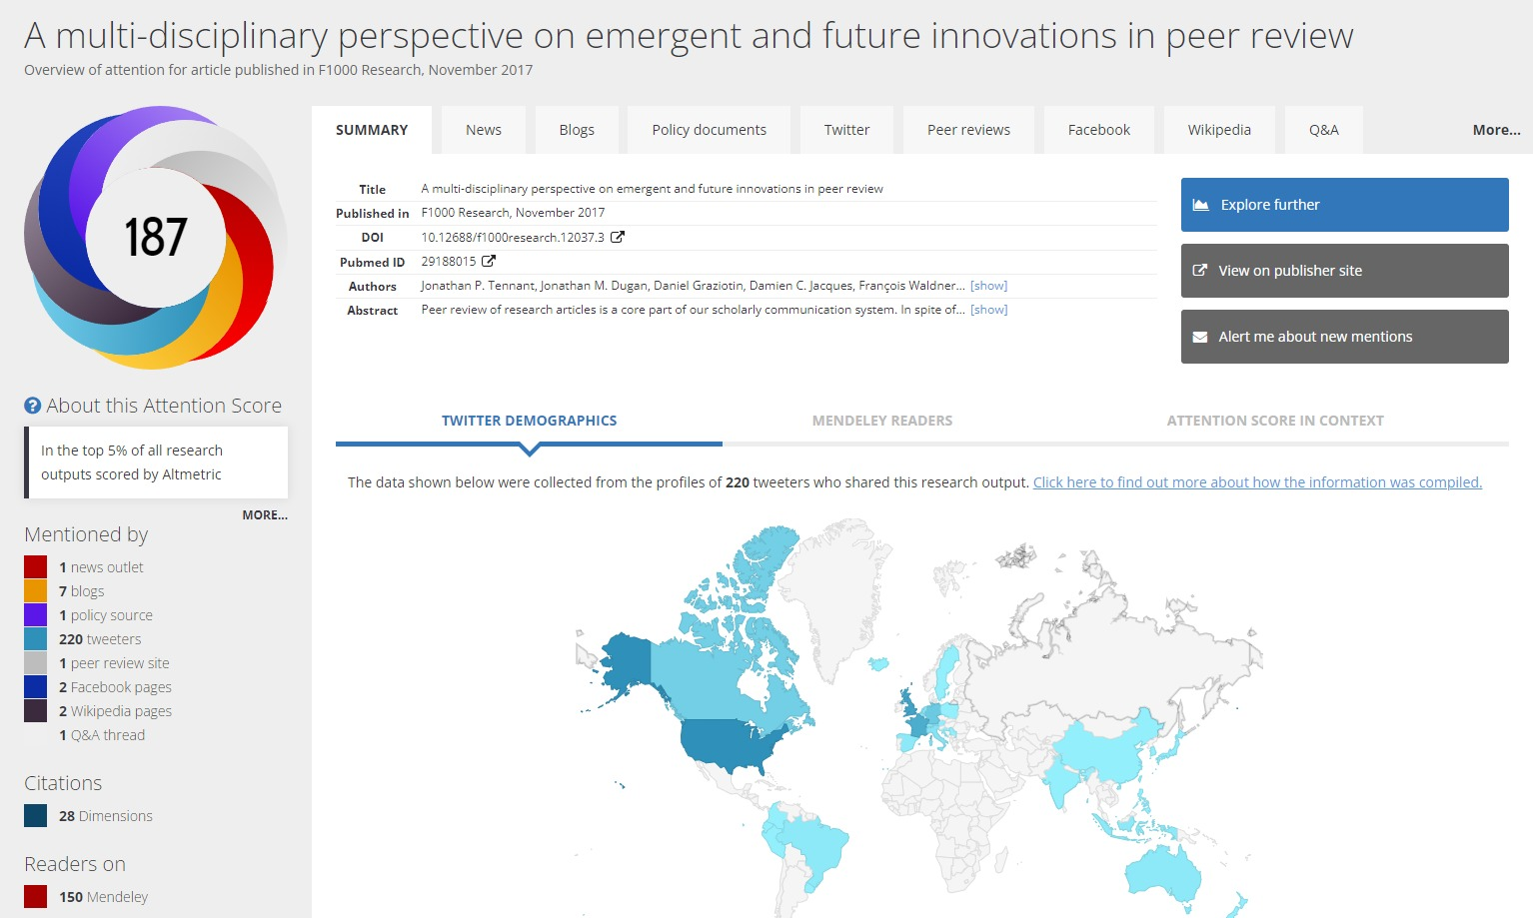
Altmetric

Slide 40
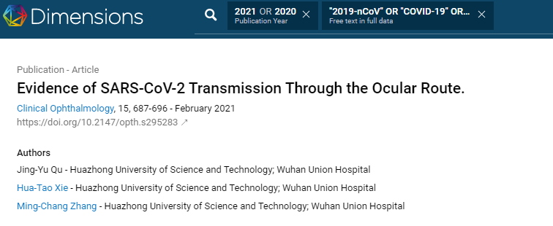
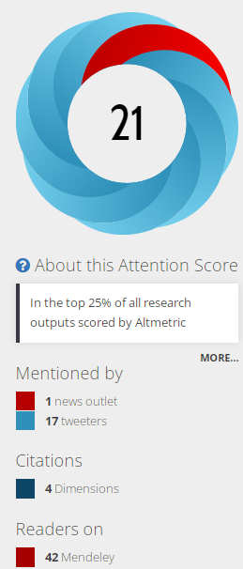
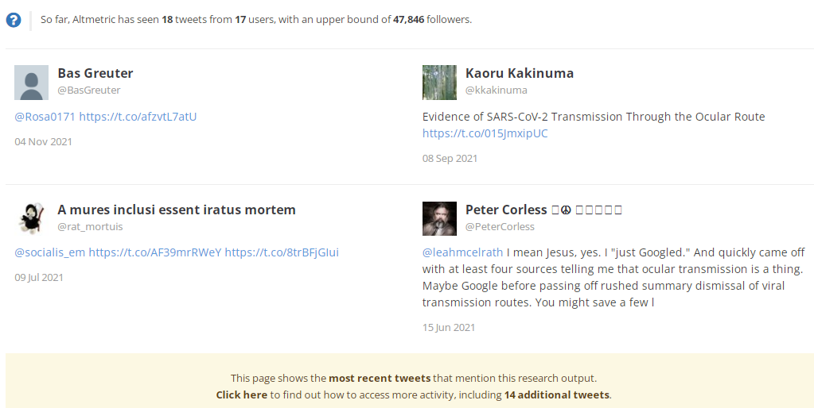
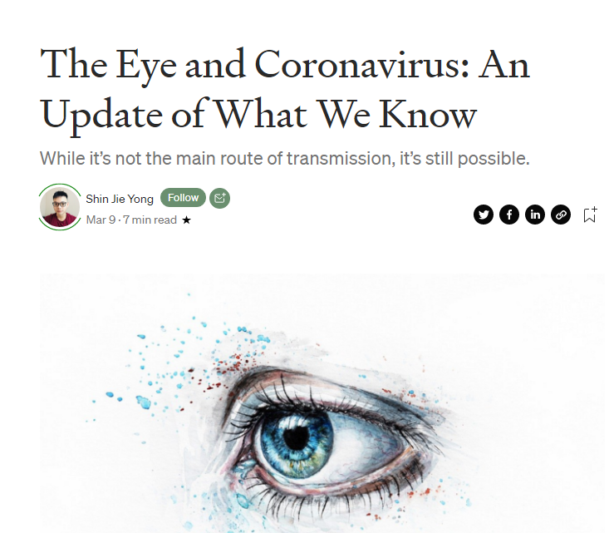
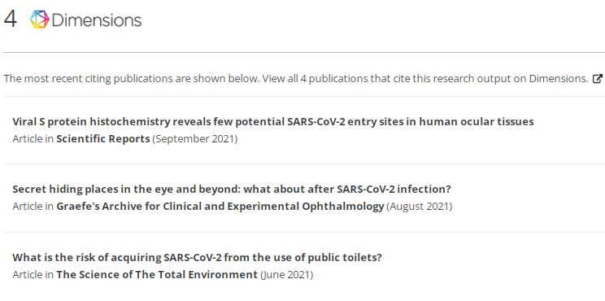

Slide 41
Gracias
Josmel@gmail.com

